Slide 1
KÍNH CHÀO THẦY VÀ CÁC BẠN
GVHD : Nguyễn Phúc Học
THÀNH VIÊN _1: Trần Thị Tình
2: Đinh Thị Thu Thúy
3: Phan Thị Xuân Thủy
4: Nguyễn Thị Phương Thoa
5: Phan Thị Thùy Trang
6: Tô Thị Tuyết Trinh
7: Đinh Thị Oanh
8: Phạm Thị Thanh Tuyền
9: Nguyễn Diệu Tố Uyên
10: Nguyễn Thị Hồng Thắm
11: Lê Thanh Thu Diễn
12: Trần Thị Cẩm Dương
13: Nguyễn Thị Thu Hòa
14: Nguyễn Thị Ánh Thương

Slide 2
ĐỀ TÀI: CHĂM SÓC BỆNH NHÂN DÙNG KHÍ DUNG

Slide 3
I . ĐẠI CƯƠNG
1. Khí dung là gì ?
Khí dung là thuốc được sử dụng thuốc dưới dạng sương mù để điều trị chống viêm tại chỗ cũng như để điều trị co thắt phế quản, tắc nghẽn đường thở.
2. Phân loại
Bình phun thể tích nhỏ (SVN Small-Volume-Nebulizer)
Khí dung trị liệu có thể được cụng cấp bằng
Ống hít có phân liều (MDI Metered-Dose-Inhaler)

Slide 4
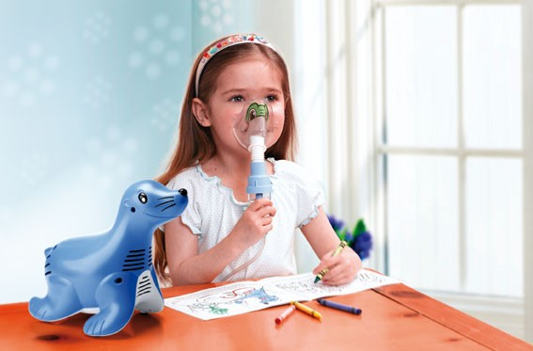
3. Cơ chế hoạt động của máy xông khí dung
Máy xông khí dung sẽ giúp thuốc điều trị từ dạng dung dịch sang dạng phun sương có kích thước dưới 5µm để cơ thể dễ dàng hấp thụ thuốc trực tiếp một cách nhanh chóng thông qua hơi thở đem lại hiệu quả cao.

Slide 5
4. Khí dung được chỉ định trong các trường hợp:
Sau rút ống nội phế quản: gây co thắt thanh khí quản.
Tiền sử hen phế quản, COPD.
Cơn hen phế quản cấp.
Đợt cấp COPD.
Cần hỗ trợ cho khạc đờm.
Co thắt phế quản do nhiễm khuẩn phổi.
Bệnh lý sau sặc vào phổi: Hội chứng trào ngược
Thở máy.

Slide 6
5. Các bước sử dụng máy xông khí dung
- Sử dụng ống hút lấy một lượng nước muối sinh lý theo liều lượng chỉ định từ bác sĩ cho vào cốc đựng thuốc. Nếu sử dụng thuốc pha sẵn thì bạn không cần làm bước này.
- Tiếp tục cho thuốc với liều lượng theo chỉ định của bác sĩ vào cốc đựng nước muối sinh lý.
- Nối mặt nạ hoặc ống thở vào cốc đựng thuốc
- Đặt mặt nạ lên mặt và chỉnh sao cho mặt nạ vừa khít với mặt hoặc đưa ống thở lên miệng
- Mở công tắc để máy hoạt động
- Thở chậm và hít bằng miệng cho đến khi hết thuốc trong cuốc. Quá trình điều trị có thể mất từ 10 đến 20 phút.

Slide 7
6. Cách vệ sinh và bảo quản máy sau khi sử dụng
Việc vệ sinh thiết bị sau khi sử dụng là việc quan trọng vừa giúp máy được hoạt động tốt hơn đồng thời còn giúp giữ vệ sinh cho những lần điều trị tiếp theo.
Sau khi sử dụng cần tháo mặt nạ hay ống thở miệng cùng với cốc đựng thuốc và ống hút đem rửa sạch với nước và để khô tự nhiên. Lắp trở lại và mở công tắc cho máy hoạt động trong tầm 20s để làm khô bên trong.

Slide 8
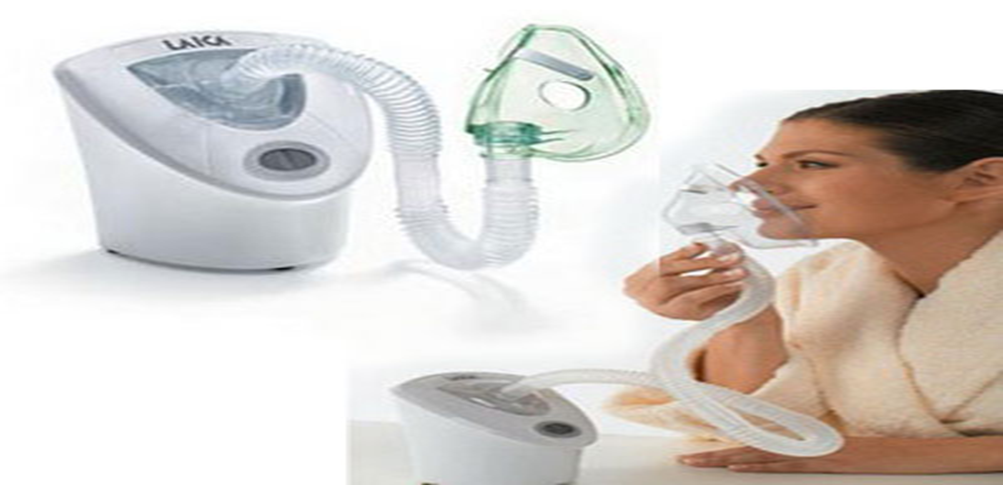
7.Cách sử dụng máy xông khí dung và lợi ích của máy xông khí dung:
7.1. Cách sử dụng máy xông khí dung:

Slide 9
Bước 1: Rửa tay thật sạch với xà bông và nước.
Bước 2: Chuẩn bị máy xông khí dung: Đặt máy xông khí dung trên một bề mặt chắc chắn. Sau đó, hãy kiểm tra xem các bộ lọc không khí đã sạch hay chưa. Nếu bộ lọc không khí bị bẩn thì nên rửa lại bằng nước lạnh và để khô tự nhiên.
Bước 3: Chuẩn bị các loại thuốc cần thiết: Trường hợp thuốc nhiều thành phần thì nên mở nó ra và đặt vào cốc đựng thuốc. Trường hợp trộn nhiều loại thuốc vào nhau, nên cho vào ống tiêm.
Bước 4: Thêm nước muối nếu cần thiết: Dùng ống nhỏ giọt hoặc ống tiêm sạch để lấy một lượng nước muối sinh lý 0,9% (theo liều lượng đã được bác sĩ quy định) cho vào cốc đựng thuốc.
Bước 5: Nối cốc đựng thuốc với máy xông khí dung.
Bước 6: Nối mặt nạ hoặc ống thở miệng vào cốc đựng thuốc. Ðặt mặt nạ lên mặt và chỉnh dây cột cho vừa khít hoặc đưa ống thở lên miệng.
Đối với người lớn và trẻ vị thành niên: Đặt ống thở vào miệng. Sau đó, thở chậm và sâu bằng miệng (hít vào sâu, ngưng lại 1-2 giây rồi thở ra) cho đến khi hết thuốc trong cốc đựng, trung bình khoảng 10-20 phút.
Đối với trẻ sơ sinh và trẻ nhỏ: Gắn mặt nạ dưỡng khí lên mặt.
Bước 7: Mở công tắc máy. Giữ cốc thuốc thẳng đứng.

Slide 10
7.2.Lợi ích của máy xông khí dung :
Máy xông khí dung hay máy xông mũi họng đưa thuốc trực tiếp vào cơ thể từ dạng dung dịch sang dạng hơi sương qua đường hít, tác dụng trực tiếp lên chỗ co thắt hay chỗ viêm nhiễm ở đường hô hấp. Xông khí dung sẽ có tác dụng nhanh hơn, làm giãn các phế quản, làm loãng đàm, bệnh nhi có cảm giác dễ thở hơn.

Slide 11
CẢM ƠN THẦY VÀ CÁC BẠN ĐÃ LẮNG NGHE

